Slide 1
Klassinen dynamiikka:
Luento 2
Martikainen Jani-Petri

Slide 2
Oppimistavoitteet tänään
Ymmärrät mitä inertiaalisella ja ei-inertiaalisella koordinaatistolla tarkoitetaan ja miksi ne ovat merkityksellisiä
Newtonin lait ja Galilein muunnos
Sovelletaan Newtonin lakeja ja muunnoksia ei inertiaaliseen koordinaatistoon parilla esimerkillä

Slide 3
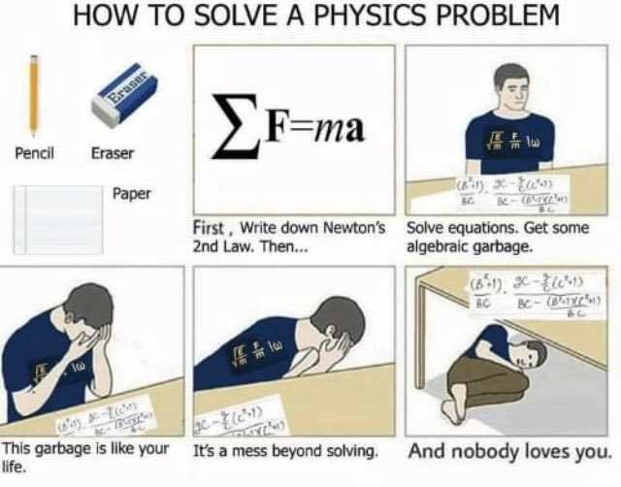
Oppimistavoite?

Slide 4
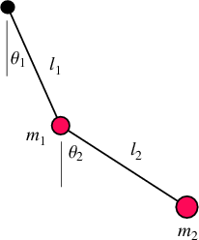
Warm up Newton: kaksoisheiluri
Newtonin tavalla
Tehdään yhdessä

Slide 5
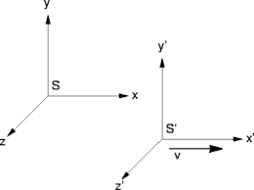

Galilein muunnos
Miten Newtonin mekaniikassa siirrytään inertiaalikoordinaatistosta toiseen
Jos uusi koordinaatisto liikkuu x-suuntaan nopeudella v…
Yleisesti
Kaikki samaa mieltä ajasta
ja suhteellisista koordinaateista

Slide 6


Galilein muunnos
Newtonin II invariantti Galilein muunnoksessa, koska….(muistiinpanot)
Aaltoyhtälö ei ole invariantti Galilein muunnoksessa (laskarit)
Aallon nopeus riippuu
siis havaitsijan liikkeestä

Slide 7
Galilein muunnos
Voidaan esittää myös matriisin avulla…unohdetaan nyt y ja z komponentit selvyyden vuoksi…
Kaksi perättäistä muunnosta (v1 ja v2 nopeudet)? Do it!
Vastaus: nopeuksien yhteenlasku

Slide 8
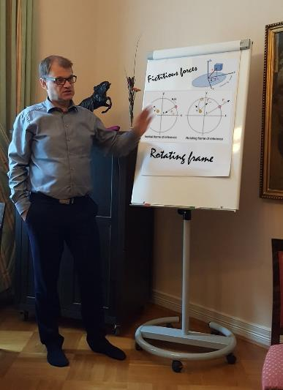
Ei-inertiaaliset koordinaatistot
Ovat kiihtyvässä liikkeessä.
Näin ollen hiukkanen voi esim. muuttaa nopeuttaan ilman ulkoista voimaakin
https://www.youtube.com/watch?v=dt_XJp77-mk

Slide 9
Kiihtyvässä liikkeessä olevat koordinaatistot: HOWTO
Newtonin lait yksinkertaisia inertiaali koordinaatistoissa
Kun siirrymme ei-inertiaaliseen koordinaatistoon, uusia yllättäviä termejä voi ilmestyä liikeyhtälöihin
Nämä ovat näennäisvoimia (fictitious forces)
Esimerkkejä?
keskipakoisvoima, Coriolis voima

Slide 10
Kiihtyvät koordinaatistot
Newtonin laki kiihtyvässä/pyörivässä koordinaatistossa 10.2
Muistiinpanot/kirja… V on mikä tahansa vektori, ω kulmanopeusvektori inertiaalikoordinaatistossa

Slide 11
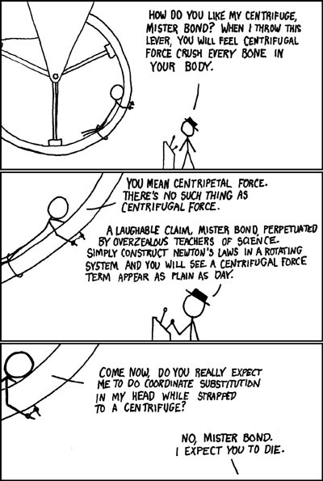

Slide 12
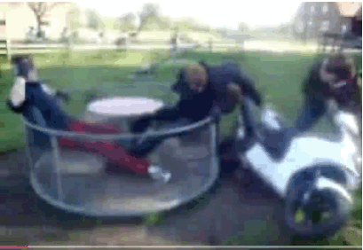
Keskihakuvoima on oikea
Mihin keskihakuvoima muuten osoittaa?

Slide 13
Ei-inertiaalikoordinaatistot
Not magic!
Koordinaattimuunnos tuottaa liikeyhtälöön uusia termejä
Ei kuitenkaan uusia vuorovaikutuksia eli siinä mielessä ”näennäisiä”
…Jos olet jumissa kiihtyvässä koordinaatistossa, joudut kuitenkin elämään niiden kanssa.

Slide 14
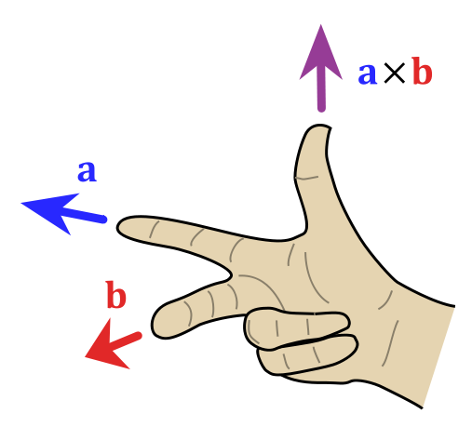
Kiihtyvässä liikkeessä olevat koordinaatistot
Esimerkkejä…
Mihin suuntaan maapallo muuten pyörii?

Slide 15
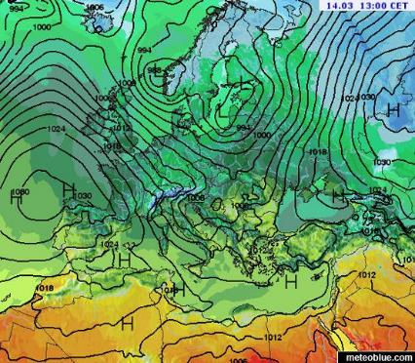
Esimerkki
Mihin suuntaan ilma kiertää
Matalapaineen kohdalla?
Vihjeitä:
Ilma pyrkii täyttämään matalamman
paineen alueen

Slide 16
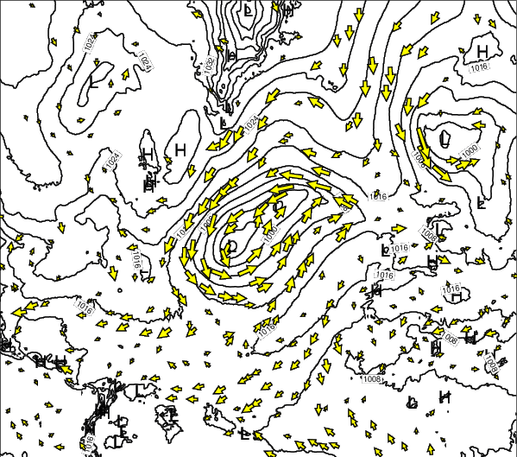
Tarkistetaan

Slide 17
Maa: case study
Inertiaalikoordinaatisto aurinko keskellä
Ei-inertiaalinen pyörivään maahan origo maan keskellä
Maa auringon ympäri 32x10^7 s
Maa itsensä ympäri 8.62x10^4 s
Maan painovoima suhteessa aurinkoon noin 1660x suurempi
Kappaleen liike…
Esimerkkejä…
Kappele puntarissa--> geoidin idea
Putoava kappale

Slide 18

Ensi viikolla
Yleistetyt koordinaatit
Rajoitteet
D’Alambertin periaate
Lagrangen yhtälö ja Lagrangen funktio

Slide 19

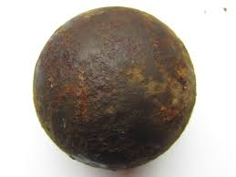

Galileon ajatuskoe
( Simon Stevin huomasi tämän
kokeellisesti 18v ennen Galileo Galileita)
Putoavat samalla kiihtyvyydellä
??????

